Slide 1

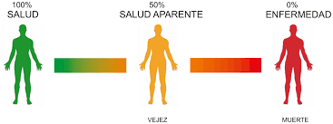

SALUD, BIENESTAR Y ENFERMEDAD.

Slide 2

SALUD.
  La Organización Mundial de la Salud define la Salud como "estado de completo bienestar físico, mental y social, y no solamente la ausencia de afecciones o enfermedades¨.
  Florence Nightingale ¨la consideraba como un estado de bienestar y de utilización, en el mayor grado posible, de todas las potencias que un individuo posee¨

Slide 3

BIENESTAR.
Basándonos en las tres acepciones con las que la Real Academia Española define bienestar en los siguientes ítems:
  1. Buen funcionamiento (BF)
  2. Provisión de Recursos (PR)
  3. Vida Holgada (VH)
Se podría definir a como uno se siente consigo mismo, como se siente con los demás y sobre su vida en general.

Slide 4
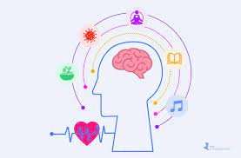
  El bienestar puede ser dividido en 3 dominios que afectan a diferentes aspectos de la vida:
  Bienestar físico: es la capacidad que tenemos para desenvolvernos de manera independiente en actividades como bañarnos, vestirnos, movernos, comer, etc.
  Bienestar mental/psicológico: implica que las facultades cognitivas están intactas y que no presentamos miedo, ansiedad, estrés, depresión u otras emociones negativas.
  Bienestar social: es la capacidad para participar y relacionarse con la familia, la sociedad, los amigos, etc.

Slide 5
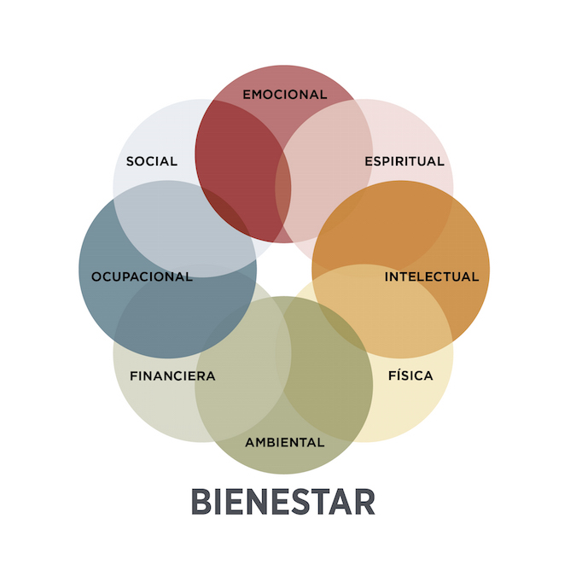
7 Componentes del estado de salud y bienestar.

Slide 6
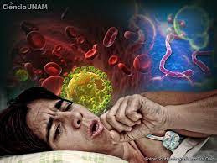
ENFERMEDAD.
  La OMS la define como:
  "Alteración o desviación del estado fisiológico en una o varias partes del cuerpo, por causas en general conocidas, manifestada por síntomas y signos característicos, y cuya evolución es más o menos previsible".

Slide 7
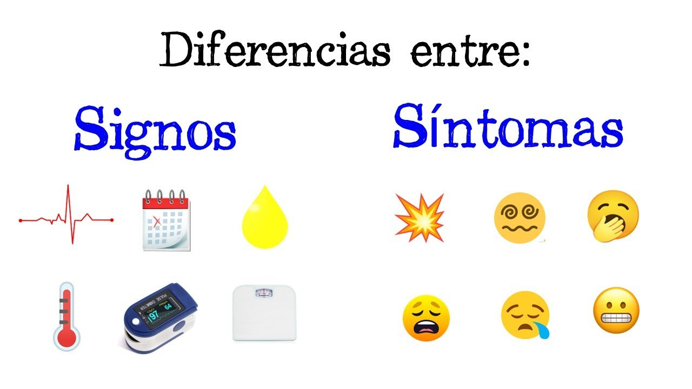
  Hay dos elementos, interrelacionados entre sí, pudiendo estar presentes uno o ambos en el proceso de enfermedad.
  Signo: representa el "Indicio, señal de algo", siendo esta medible y valorable.
  Síntoma: el cual se entiende como la "Manifestación reveladora de una enfermedad", siendo algo subjetivo de la propia persona.

Slide 8
MODELO AGENTE-HUESPED-ENTORNO.
  También llamado ecológico.
  Es una teoría general de las causas múltiples de la enfermedad.
  Se usa sobre todo para predecir la enfermedad.
  En el se identifican los factores de riesgo que derivan de las interacciones del agente, el huésped y el entorno ayuda a promover y mantener la salud.
  El modelo consta de 3 elementos interactivos dinámicos.

Slide 9
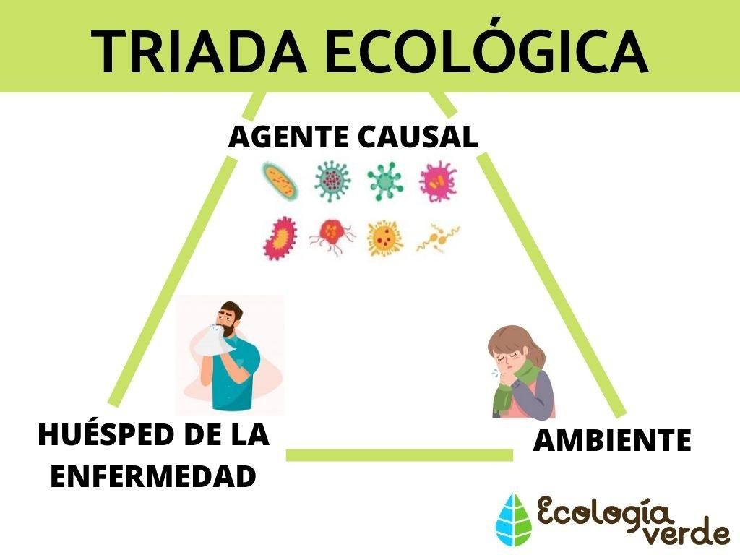
Cando las variables se Encuentros en equilibria, la salud se mateine; candor las variables se disequilibria, se produce la enfermedad.

Slide 10
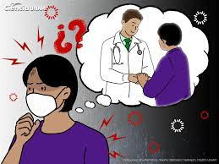
ESTADOS DE ENFERMEDAD DE LA PERSONA.
  Experiencia de los síntomas.
  Adopción del papel enfermo.
  Contacto con la atención medica.
  Papel del paciente dependiente.
  Recuperación o rehabilitación.

Slide 11

BIOSEGURIDAD EN ENFERMERÍA.

Slide 12
CONCEPTO.
  Es el conjunto de normas y procedimientos que tienen por objeto disminuir, minimizar o eliminar los factores de riesgo biológicos que puedan llegar afectar la salud o la vida de las personas.
  Los profesionales de la salud dentro de sus funciones apliquen las normas y protocolos de bioseguridad para la protección de la salud y seguridad personal frente a los diferentes riesgos.

Slide 13

  El personal de enfermería es el responsable de prevenir y proteger la salud de los usuarios y de sí mismos, puesto que laboran de manera permanente en los tres turnos, generando posibles riesgos de infecciones y accidentes laborales, por consiguiente bajo su responsabilidad recaen las Medidas de Bioseguridad.

Slide 14
PRINCIPIOS UNIVERSALES.
  El uso de barreras protectoras (careta o lentes, guantes, gorro, cubrebocas, botas, bata).
  El lavado de manos
  Los medios de eliminación del material contaminado (NOM 087) en la cual es depositado y eliminado sin causar riesgo en la salud del personal de enfermería y del paciente quirúrgico.

Slide 15
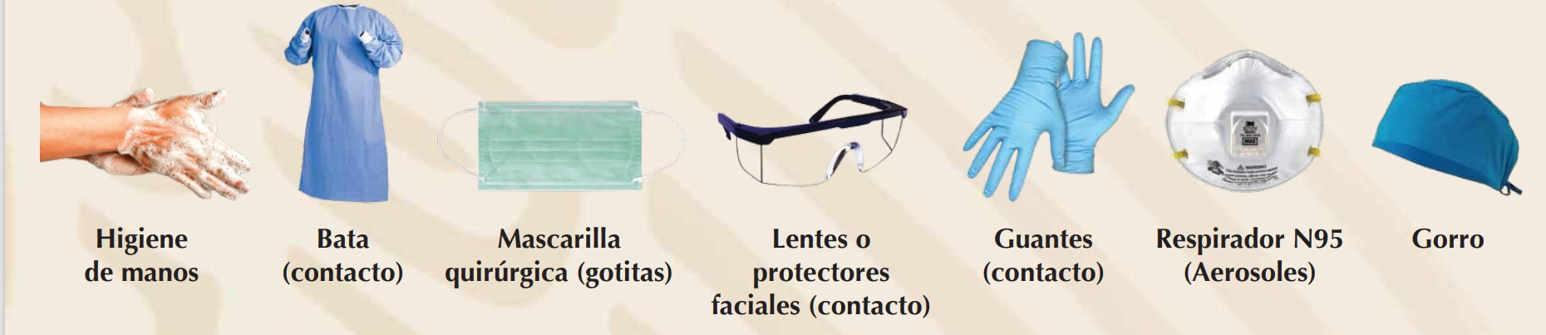
Equipo de protección universal.

Slide 16

VARIABLES QUE INFLUYEN EN EL ESTADO DE SALUD.

Slide 17

  Son muchas las variables que influyen en el estado, las creencias y las conductas o prácticas de salud.
  Estos factores pueden o no estar bajo el control consciente.
  Generalmente, las personas pueden controlar sus conductas de salud y elegir actividades saludables o no saludables.

Slide 18
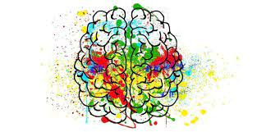
VARIABLES INTERNAS.
  Son factores de tipo biológico, psicológico y cognitivo.
  A menudo se describen como no modificables, debido a que, en su mayor parte, es imposible cambiarlas.
  Sin embargo, candor las variables internas se vinculan a problemas de salud, el profesional de enfermería debe ser aún más diligente en su trabajo con el paciente para influir en las variables externas.

Slide 19
  DIMENSION BIOLOGICA. Susceptibilidad a las enfermedades. La estructura genética, el sexo, la edad y el grado de desarrollo influyen de manera significativa en la salud de la persona.
  Dimensión cognitiva. Los factores cognitivos o intelectuales que influyen en la salud son las elecciones del estilo de vida y las creencias espirituales y religiosas.
  Dimensión psicológica. Los factores psicológicos (emocionales) que influyen en la salud son las interacciones entre mente y cuerpo y el autoconcepto.

Slide 20
VARIABLES EXTERNAS.
  Entorno Las personas son cada vez más conscientes de su entorno y de la forma en que este afecta a su salud y nivel de bienestar.
  Nivel de vida. El nivel de vida de una persona influye sobre la salud, la morbilidad y la mortalidad.
  Familia y creencias culturales. La familia traslada sus patrones de vida diaria y estilo de vida de generación en generación. La cultura y las interacciones sociales influyen también en la forma en que la persona percibe, experimenta y afronta la salud y la enfermedad. Cada cultura tiene ideas sobre la salud que a menudo se transmiten de padres a hijos.

Slide 21
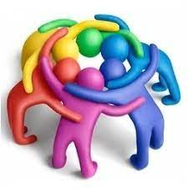
  Estructuras de apoyo social. El disponer de una estructura de apoyo y la satisfacción laboral ayudan a que las personas eviten la enfermedad. Los individuos que no disponen de una estructura de apoyo adecuada dejan a veces que la enfermedad evolucione antes de buscar un tratamiento.

Slide 22
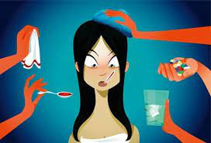
Cumplimiento de los cuidados de salud.

Slide 23

QUE ES?
  Es el grado de coincidencia entre la conducta de un individuo y los consejos médicos o de salud.
  El grado de cumplimiento puede oscilar entre hacer caso omiso de todas las recomendaciones o seguir la totalidad del plan terapéutico.

Slide 24
Cando se identifica una falta de cumplimiento, es importante seguir los pasos siguientes:
    Determinar la razón por la que el paciente no sigue el plan.
  Demostración de atención y/o preocupación.
  Estimulación de las conductas saludables mediante refuerzos positivos.
  Uso de instrumentos para reforzar la información.
  Establecimiento de una relación terapéutica de libertad, comprensión mutua con el paciente y las personas que le sirven de apoyo.

Slide 25
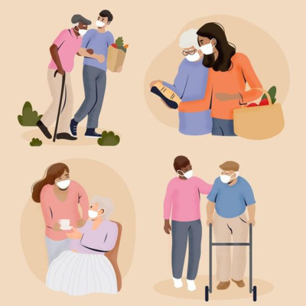
ATENCION DE ENFERMERIA CULTURAL.

Slide 26
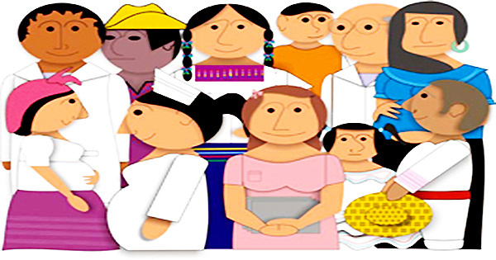
ATENCION CULTURALMENTE RESPETUOSA.
  Aquella que se centra en las perspectivas culturales del paciente e integra los valores y las creencias de dicho paciente en el plan de atención.
  Para proporcionar esta atención, se debe desarrollar una conciencia de su propia cultura, actitudes o creencias, y examinar los sesgos y prejuicios que tiene acerca de otras culturas diferentes.

Slide 27

CONCEPTOS.
  CULTURA. Conjunto de «pensamientos, comunicaciones, acciones, costumbres, creencias, valores e instituciones de grupos raciales, étnicos, religiosos o sociales».
  TRADICION. Es cada una de aquellas pautas de convivencia que una comunidad​ considera dignas de constituirse y mantenerse de generación en generación.

Slide 28

ENFERMERÍA TRANSCULTURAL.
  Enfatiza los componentes del objetivo del cuidado que se enfocan hacia las características culturales del paciente y su familia, así como influyen en la salud y el cuidado.
  Su componente subjetivo se enfoca en las características personales y culturales de la propia enfermera y en la influencia de los conceptos específicos de su profesión.

Slide 29
CULTURA Y ATENCIÓN A LA SALUD.
  La perspectiva de la enfermería transcultural, considera dos tipos de sistemas de atención a la salud:
  El sistema indígena
  El moderno profesional
  La meta de este enfoque es tomar lo mejor de los dos sistemas, dejar de ver el sistema indígena como primitivo y reconocer que todas las culturas tienen cuidados a la salud, procesos de curación, técnicas y prácticas vistas como importantes para la gente.

Slide 30
CREENCIAS Y PRACTICAS DE SALUD.
  Existen 3 tipos:
  Creencia mágico –religiosa: la salud y la enfermedad están controladas por fuerzas sobrenaturales.
  El paciente puede creer que la enfermedad es consecuencia de «haber sido malo» o de haberse opuesto a los deseos del creador.
  La curación se considera también dependiente del deseo del creador.
  Aunque estas creencias no se sustentan en evidencias empíricas, los pacientes que las profesan pueden llegar a enfermar realmente a causa de las mismas.

Slide 31
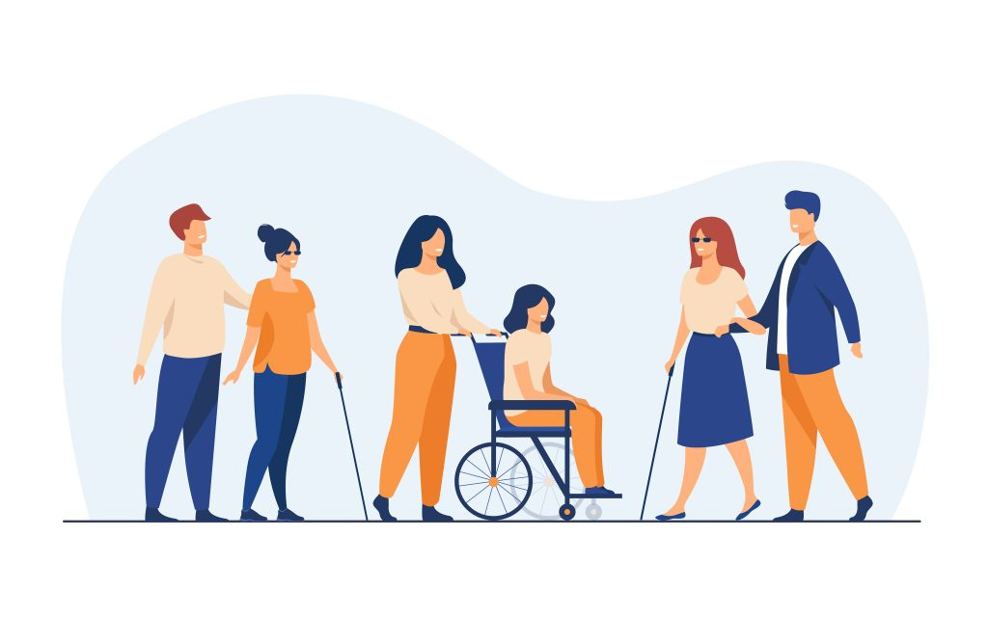
  La creencia científica o biomédica sobre la salud, descansa en la creencia de que la vida está controlada por procesos físicos y bioquímicos que el ser humano puede manipular.
  Los pacientes con esta idea creen que la enfermedad se debe a microorganismos, virus, bacterias o a un fallo del cuerpo.
  Estas personas esperan que una pastilla, tratamiento o una intervención quirúrgica curen sus problemas de salud.

Slide 32
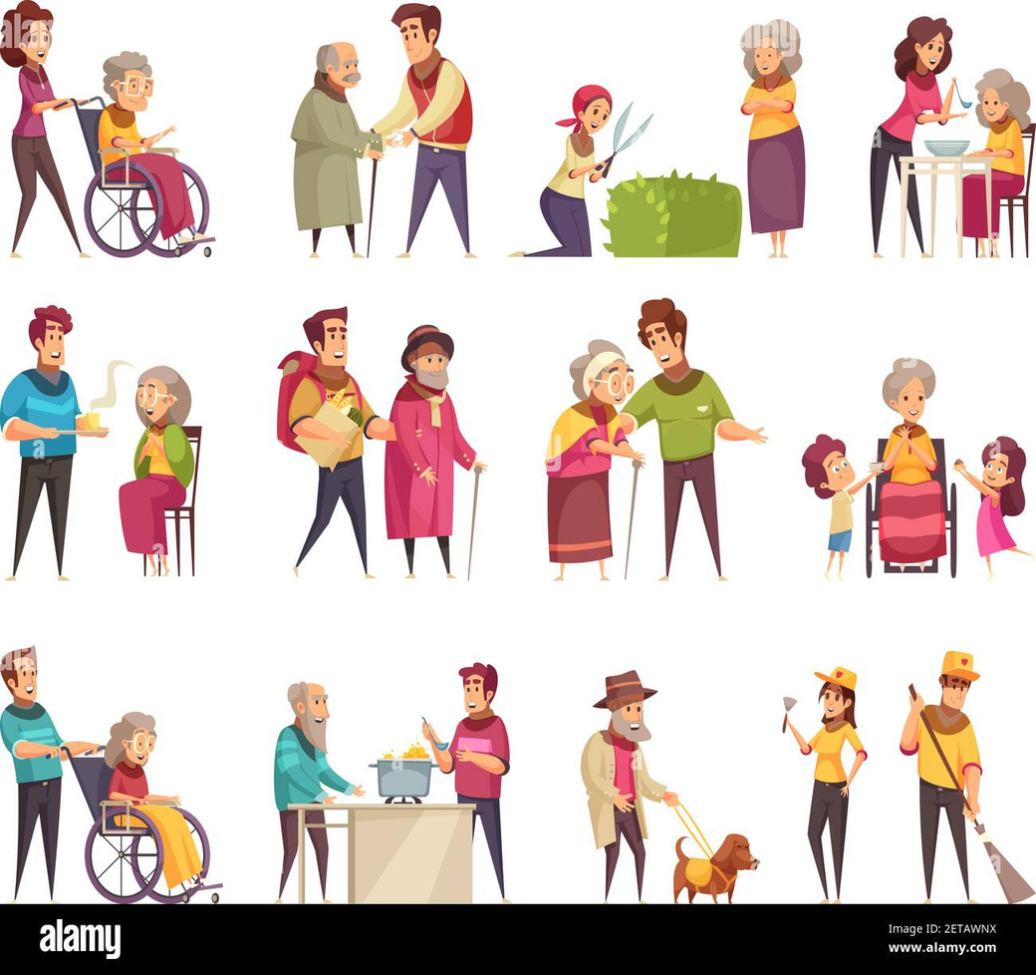
  La creencia holística sobre la salud sostiene que las fuerzas de la naturaleza deben mantenerse en equilibria o armonía.
  La vida humana es un aspecto de la naturaleza que debe estar en armonía con el resto de ella.
  Cando el equilibria o la armonía naturales se alteran, se produce la enfermedad.

Slide 33
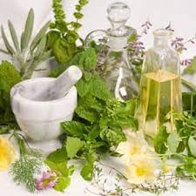
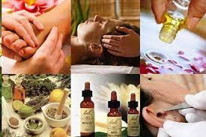
ENFERMEÍA EN LA MEDICINA NATURAL Y TRADICIONAL.

Slide 34
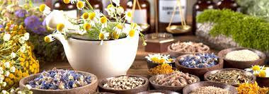
CONCEPTO.
  De acuerdo a la OMS:
  Es la suma de conocimientos, técnicas y prácticas fundamentadas en las teorías, creencias y experiencias propias de diferentes culturas, y que se utilizan para mantener la salud, tanto física como mental.

Slide 35
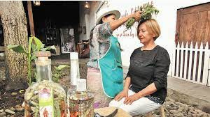
QUÉ OTROS NOMBRES TIENE LA MEDICINA TRADICIONAL?
  Complementaria
  Alternativa
  Popular
  Blanda
  Marginal
  No oficial
  No ortodoxa
  No convencional

Slide 36
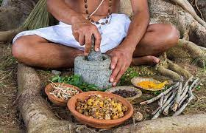
MEDICINA ALTERNATIVA.
  Su misión es restablecer la salud del enfermo, a esto se le denomina curar.
  Como aforismo: ¨la única medicina verdadera es la que cura¨.

Slide 37
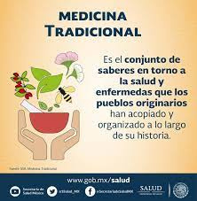
TIPOS DE MEDICINA ALTERNATIVA

Slide 38
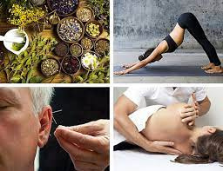
SE DIVIDEN EN DOS TIPOS.
  TERAPIAS REGENERADORAS.
  DE RELAJACION
  MASAJES
  REFLEXOTERAPIA
  OSTEOPATIA

Slide 39

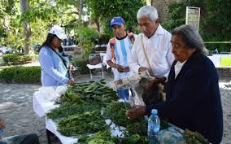
TERAPIAS SUTILES
OTRAS TERAPIAS…
MANOS DE LUZ
REIKI
FRECUENCIAS SANADORAS
CENTROS ENERGETICOS
ACUPUNTURA.
  CROMOTERAPIA
  ESENCIAS FLORALES
  GEMOTERAPIA
  AROMATERAPIA
  MUSICOTERAPIA

Slide 40
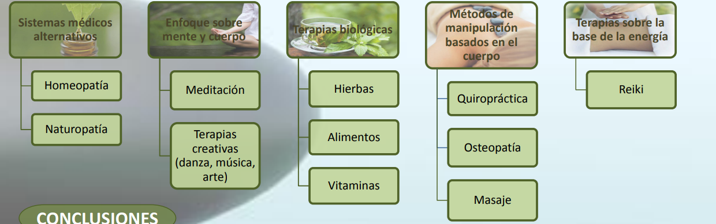

Slide 41
MODELOS DE ENFERMERIA EN LA MEDICINA TRADICIONAL.

Slide 42
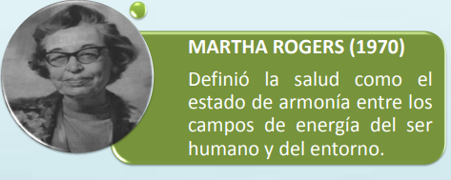
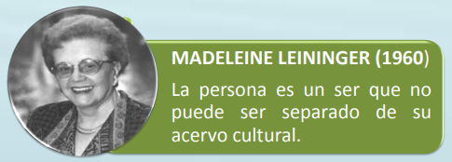
  Muchas teorizadoras de la enfermería también lo definen en sus modelos.
  En nuestro entorno actual existe una apuesta firme por denominarlas “instrumentos complementarios de los cuidados de enfermería”, considerando que son un medio en nuestras manos para proporcionar cuidados profesionales enfermeros.

Slide 43
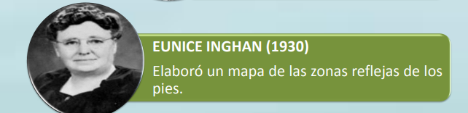
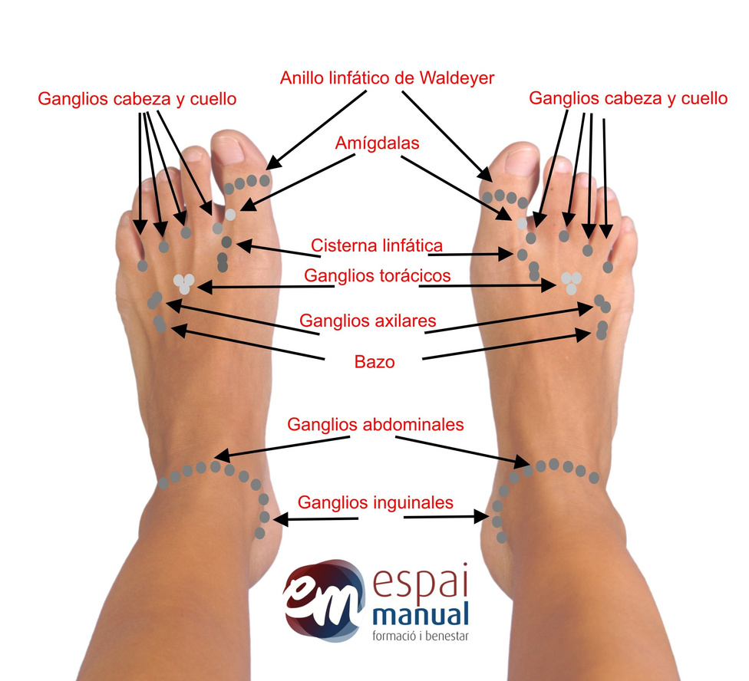
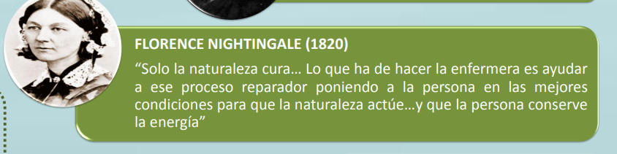

Slide 44

EN MEXICO…
  Se ve reflejada en terapeutas especializados.
  Como son: parteras, hierberos, hueseros, curanderos, como en las formas de curación o tratamiento, sanaciones o rituales por mencionar algunos están los masajes, sobadas, infusiones, cataplasmas, baños, barridas, limpias, así como en las plantas o animales y finalmente en elementos minerales o símbolos religiosos.

Slide 45
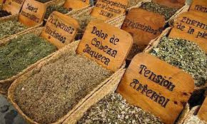
  En cada región de nuestro país los anteriores componentes de la medicina tradicional confluyen para diagnosticar, curar o mantener la salud física, emocional o espiritual, ya sea de forma individual, colectiva o comunitaria, tomando en cuenta que la enfermedad generalmente es el resultado de las relaciones que los seres humanos establecen entre sí y con su entorno, el mundo de la naturaleza y el mundo de las divinidades.

Slide 46
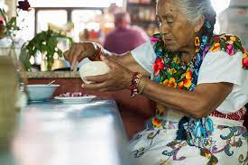
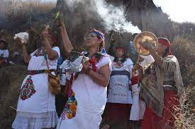
  Es importante destacar que la medicina tradicional es una opción que sigue practicándose en muchas comunidades indígenas del país.
  Por ello, su protección, conservación, revitalización y reconocimiento resultan relevantes, así como también el conocimiento y el uso sustentable de la riqueza biológica usada.

Slide 47
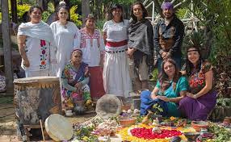
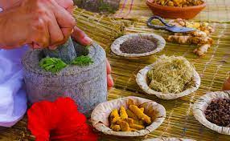
QUE PLANTAS CONOCES QUE UTILIZAS EN CASA COMO MEDICINA TRADICIONAL?

Slide 48
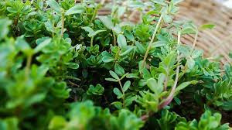
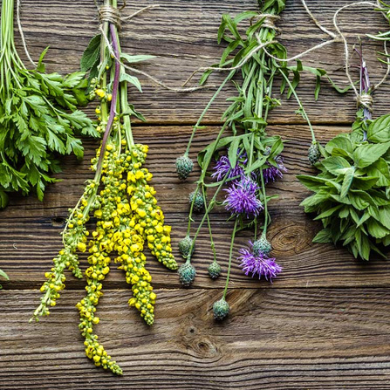
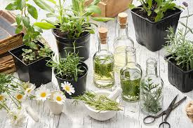
  Bugambilia. Como antitusígeno, antipirético y expectorante, es decir, que combate la tos seca, reduce la fiebre y ayuda a eliminar la mucosidad de las vías respiratorias altas.
  Momo, acuyo, tlanepa o yerba santa. Ayuda a disminuir la fiebre, es relajante, ayuda al buen funcionamiento intestinal y reducir el dolor estomacal.
  Tomillo. Yerba aromática de uso alimenticio, es también excelente antibiótico, antibacteriana, antivírica, antiinflamatoria, expectorante, digestiva, mucolítica, hipotensiva, antioxidante, carminativa, analgésica, antiséptica, antifúngica, demulcente (protector de las mucosas digestivas), antitusiva y diurética.

Slide 49
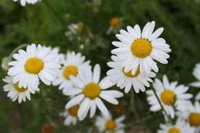
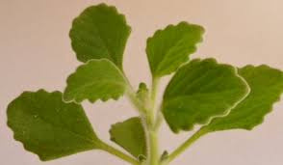
  Cebolla. Es un excelente antibiótico.
  Vaporub. En la medicina popular se emplea contra vómito, náusea, infecciones del oído, dolor de muelas o garganta, quemaduras, dermatitis y como antiséptico. Descongestionante de las vías respiratorias, combate la tos seca y disminuye síntomas de resfriado.
  Manzanilla. Sedante, digestiva; antiespasmódica; carminativa, evita la expulsión de gases, desinfectante y antiséptica, expectorante. Tonificante. Vasodilatadora. Antiinflamatoria. Colerética, activa la producción de bilis. Emenagoga, regulariza y facilita la menstruación. Cicatrizante.

